Slide 1
Termonet
Fælles varmeløsning udenfor de traditionelle fjernvarmeområder
Jens Andersen
Gate 21
Jens.andersen@gate21.dk

Slide 2



Hvorfor fællesløsninger?
Husejer
  Fælles drift
  Ingen støj
  Billigt at tilslutte sig
Etablering
  Kræver ikke høj tilslutningsgrad
  Fælles indkøb = besparelser
  Mange varmekilder og ”lager”
System
  Elektrificering af varmesystemet
  Bidrag til et fleksibelt energisystem

Slide 3
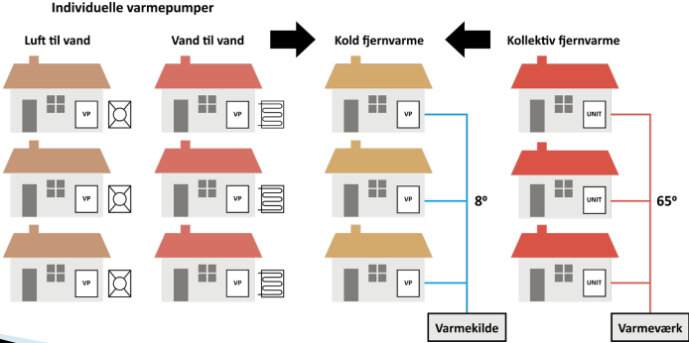
Hvad er et termonet?
Termonet
Notes:
Et termonet er et forsyningsnet, der transporterer termisk energi, fra forskellige typer af energikilder, på tværs af flere matrikler ved en temperatur, der er relativt tæt på jordtemperatur.

Slide 4
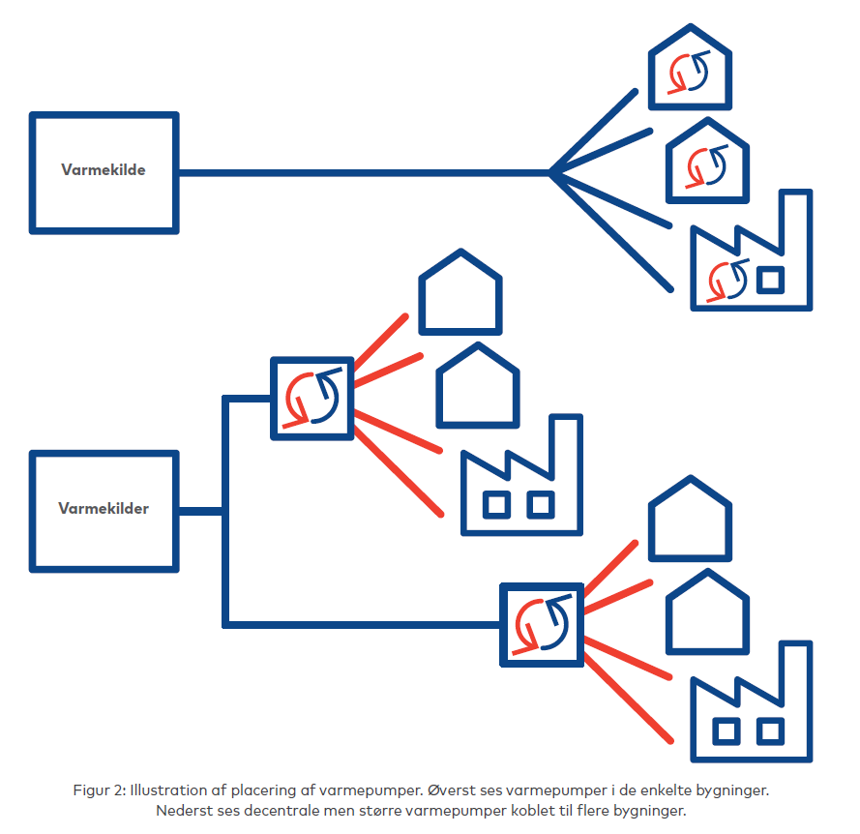



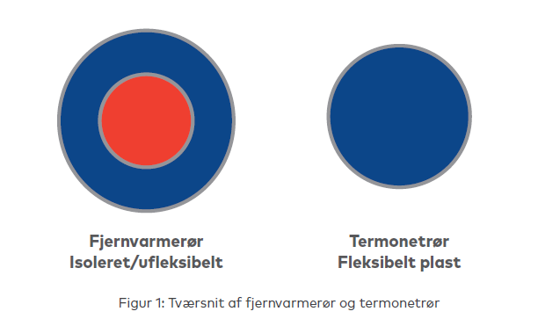



Løsninger
2 Fælles varme modeller
Varmekilde

Slide 5
Hvem skal eje termonettet?
Forsyningsselskaberne
AMBA + drift af forsyningsselskab
AMBA med egen drift
Fælles AMBA i kommunen eller regionen som er økonomisk adskilt, men har fælles drift og administration
Fælles eje mellem naboer (under 250 kW)

Slide 6
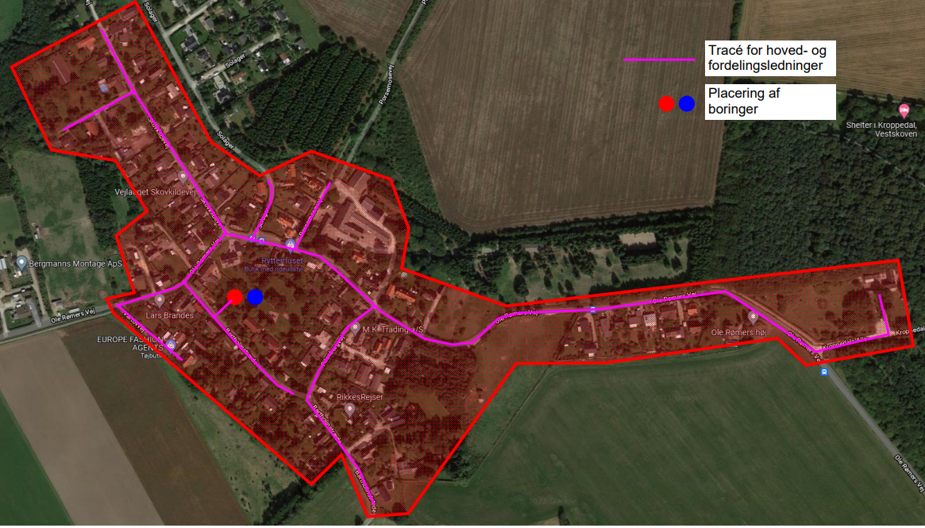
Projektområde Vridsløsemagle

Slide 7
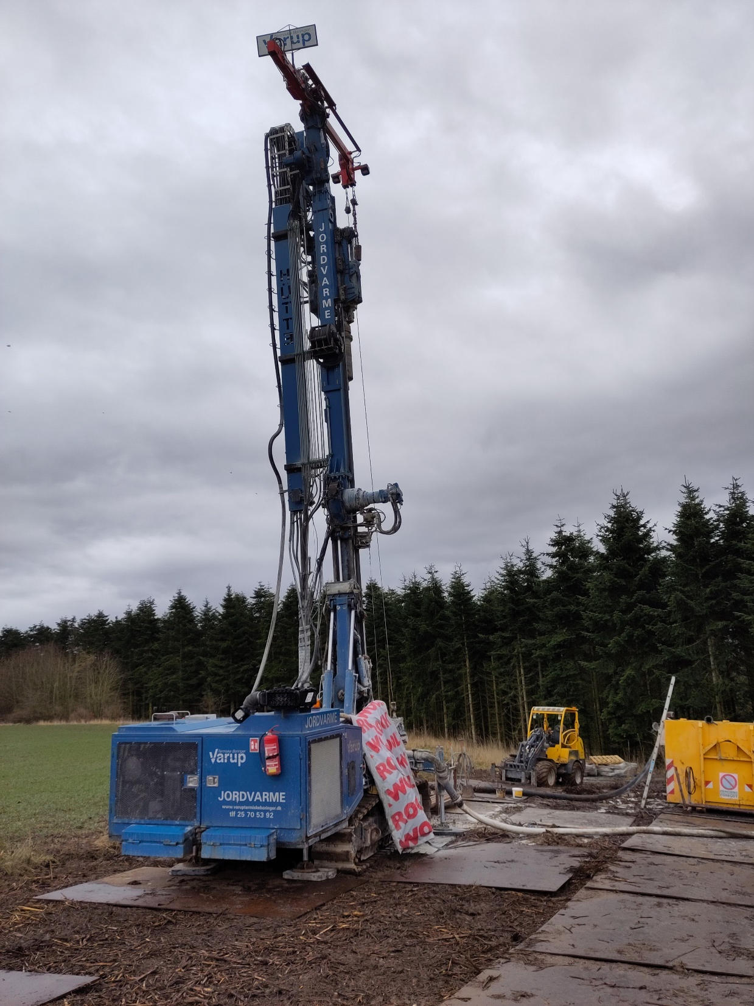

Slide 8
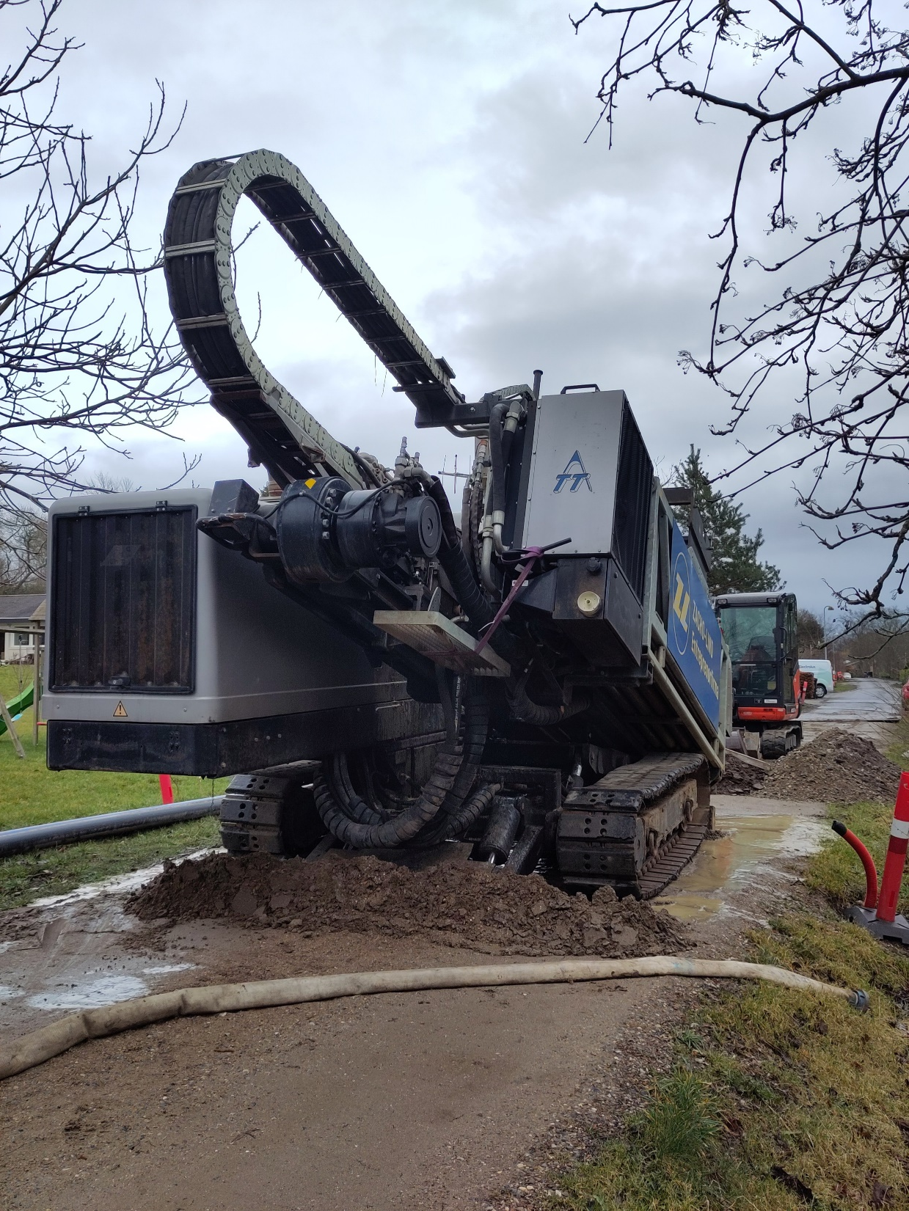

Slide 9
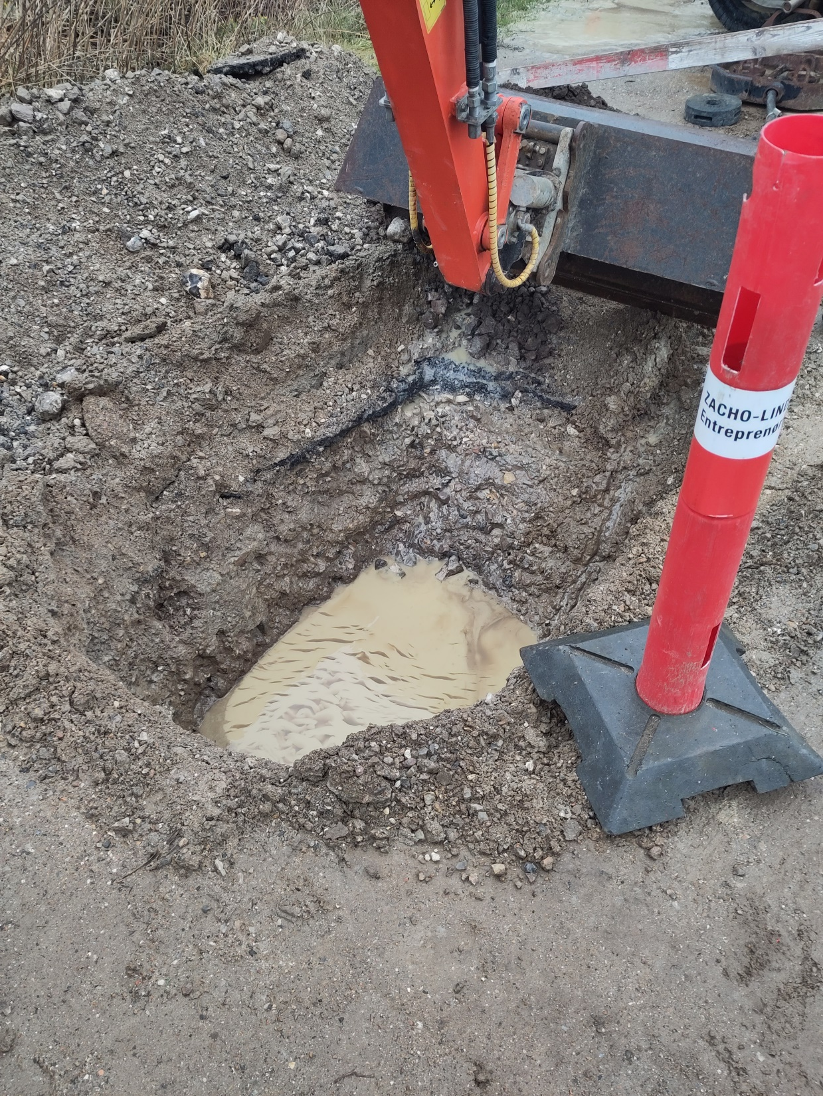

Slide 10
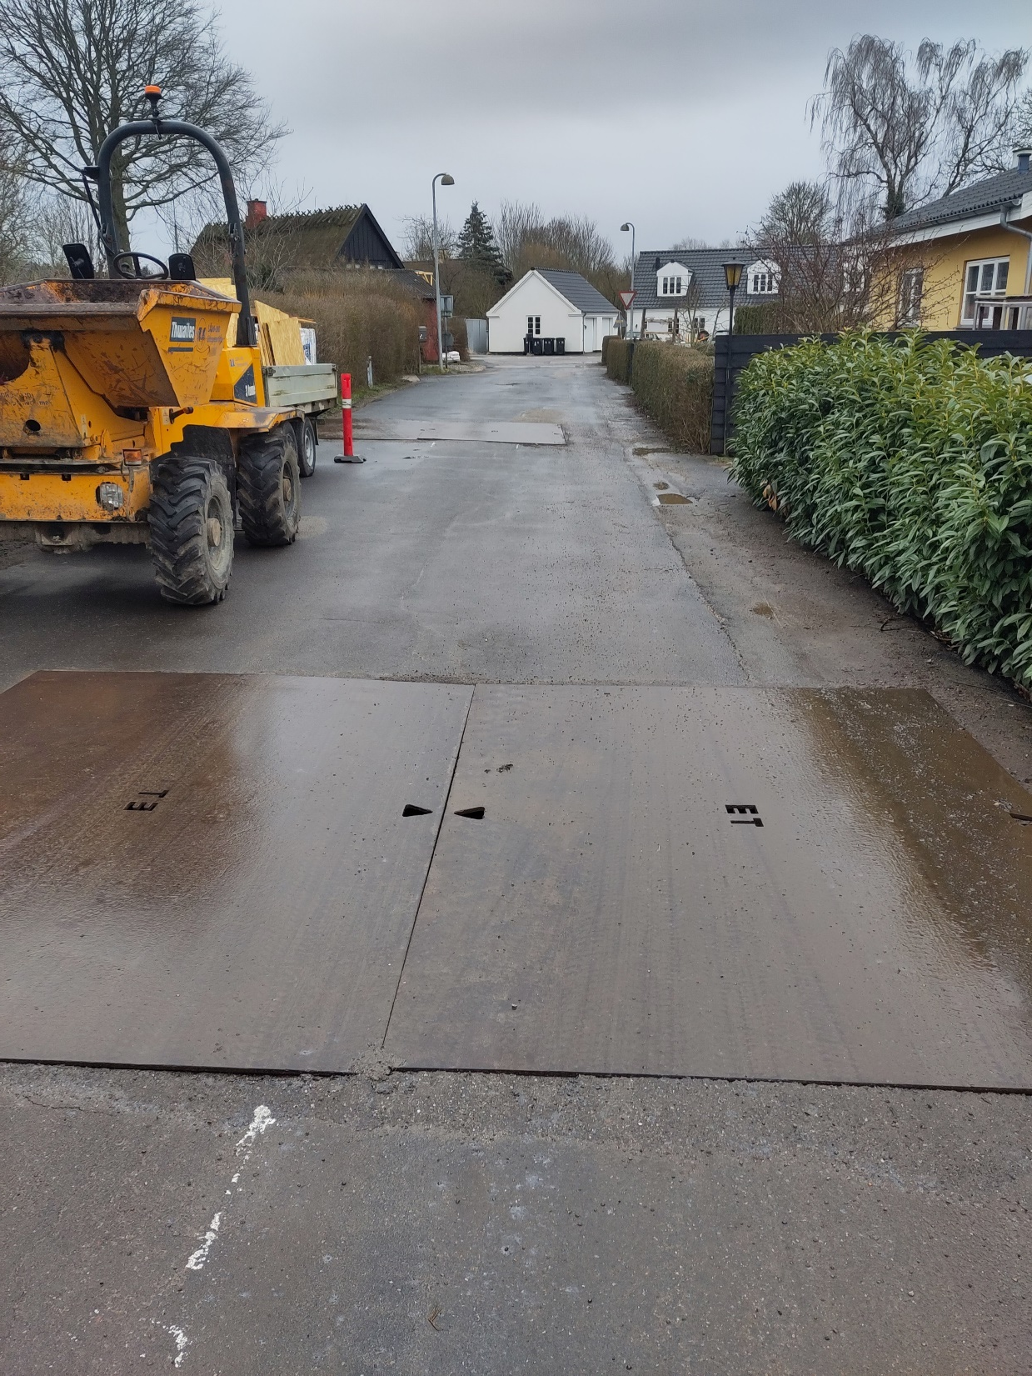

Slide 11
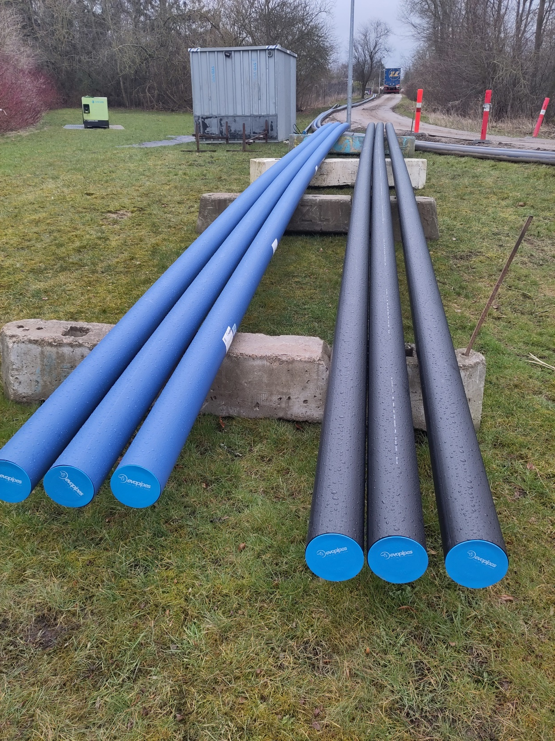

Slide 12

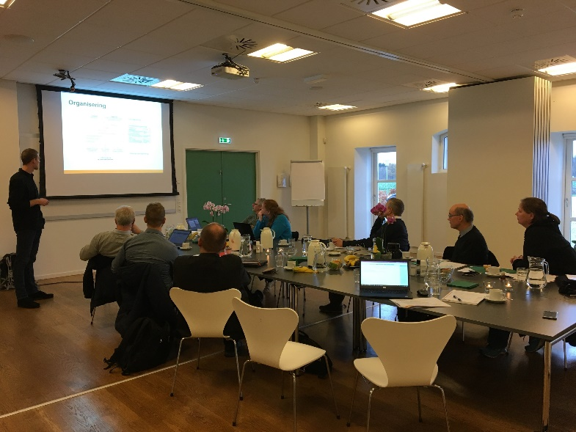
Processen i landsbyen
Start en lokal arbejdsgruppe
Samarbejde med kommunen
  Dialog med forsyningsselskaber
  Søge midler til bl.a. screening
  Skal der etableres et AMBA og hvordan?
  Samle tilsagn fra de lokale
  Finansieringsmodel

Slide 13
Termonet screening
Kortlægning af de bruger- og selskabsøkonomiske omkostninger ved etablering og drift af et termonet, samt alternativerne, i en specifik landsby eller byområde
Kortlægning af nuværende energiforbrug og opvarmningskilder
Arealkortlægning - §3-beskyttet natur, IV-arter, fredede områder, kirkebyggelinjer og vandforsyning mm.
Kortlægning af hovedledningsnet, stikledninger, alternative varmekilder og ca. antal lodrette boringer

Slide 14
Mere info?
Foreningen Termonet Danmark – gratis for kommuner
Termonet Håndbogen
Kommunen
Gate 21

